Slide 1

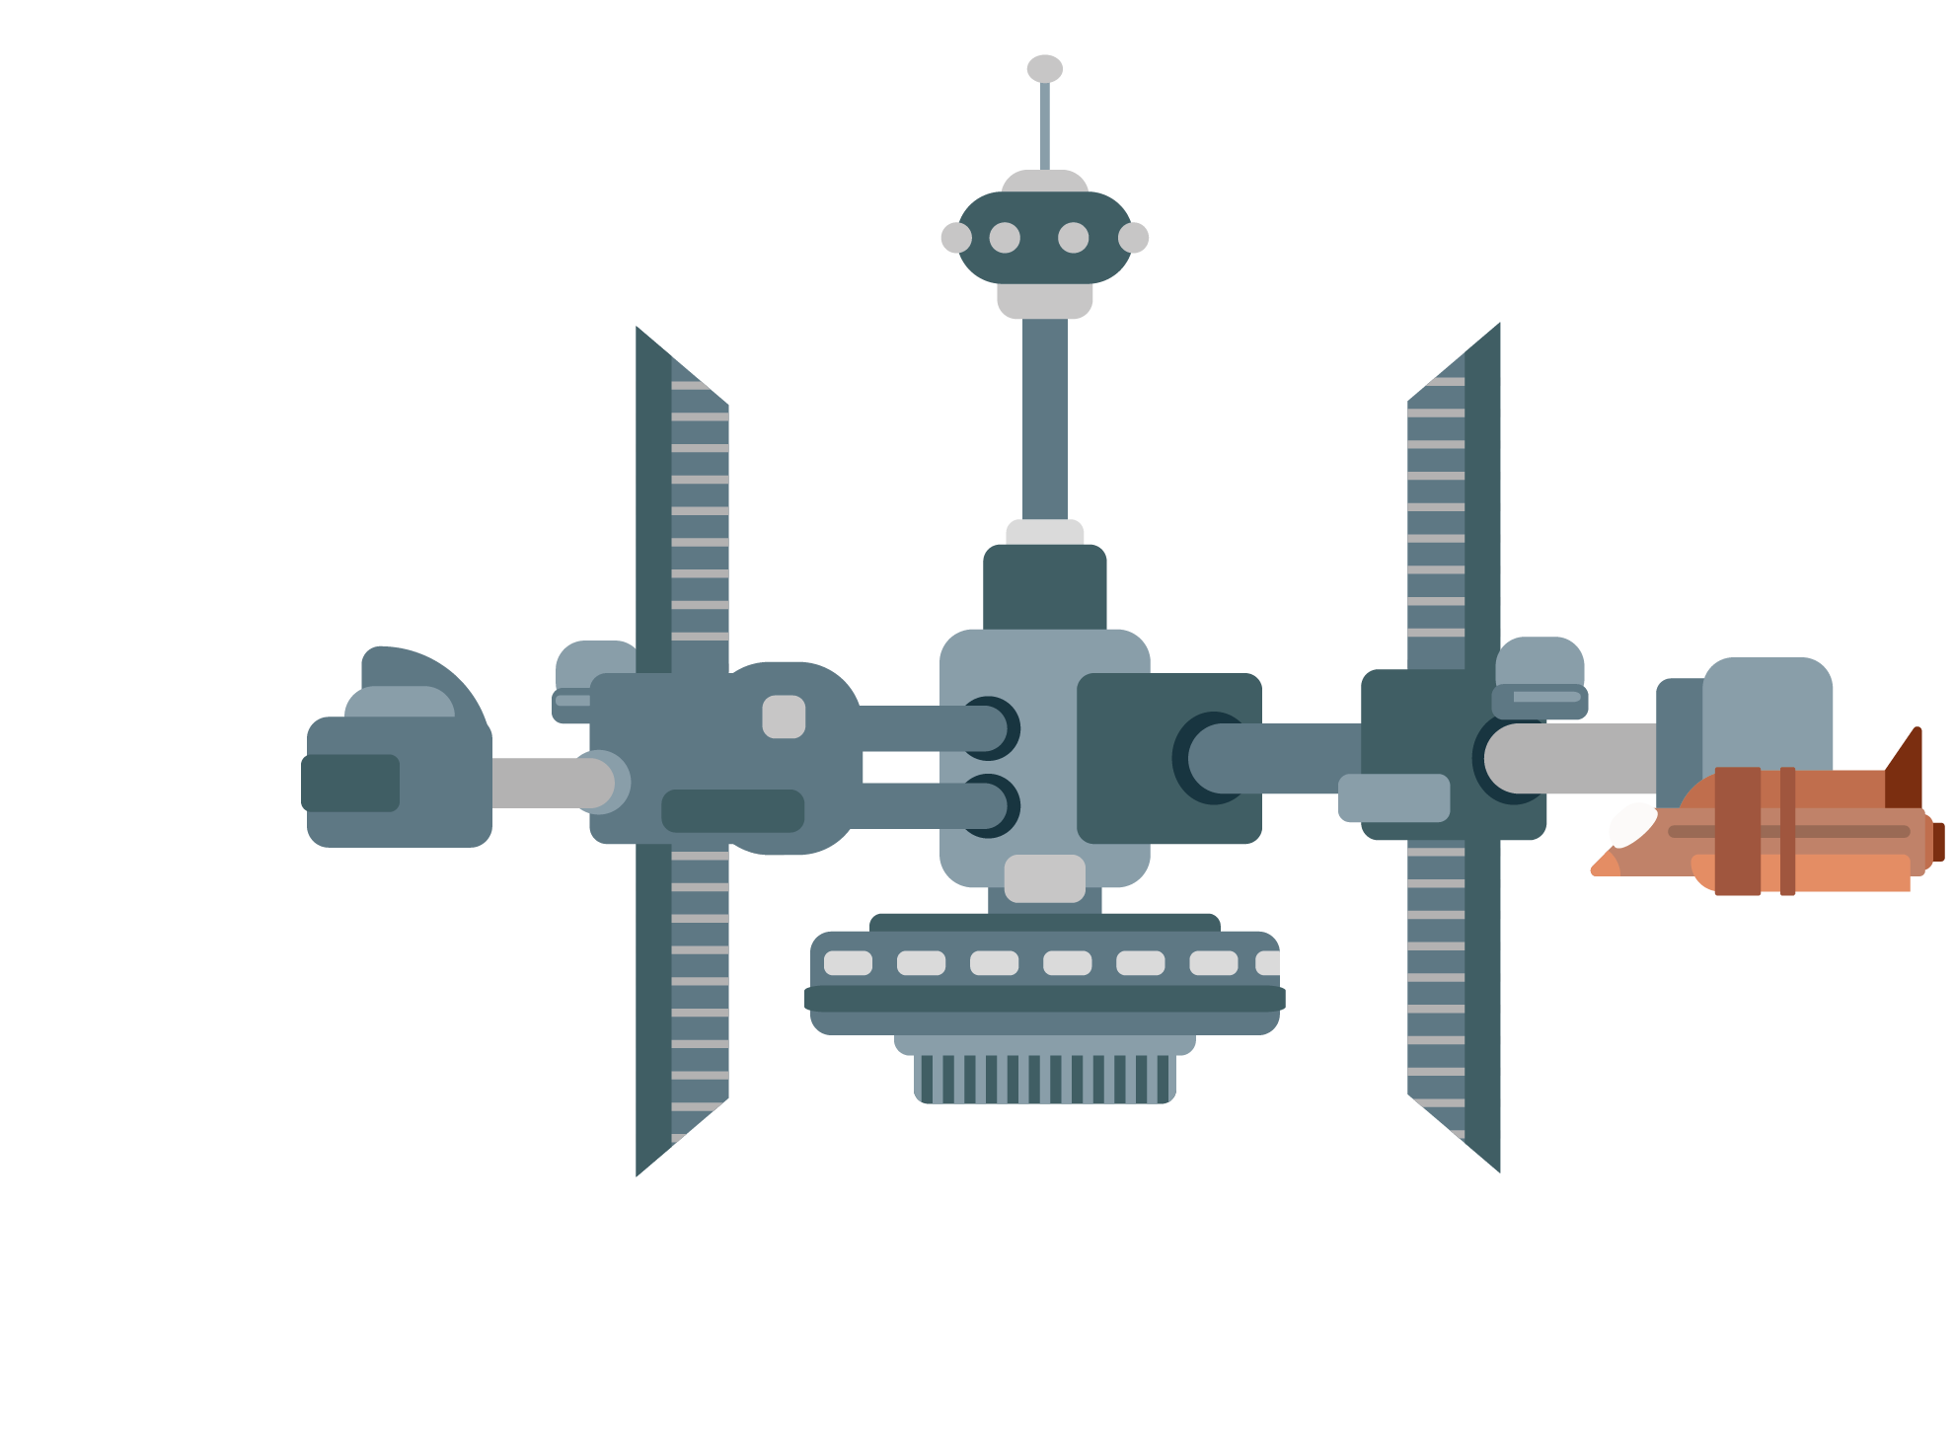
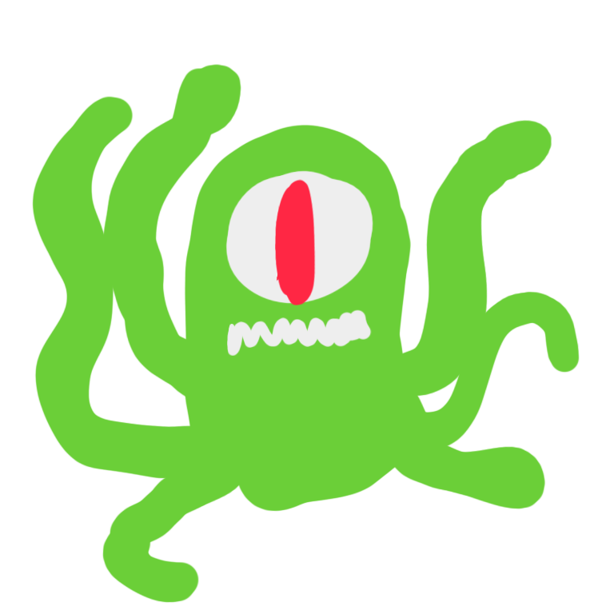
Alan de Jeu
Amber Destina
Lars Mulder
Tom Renkema
Notes:
Amber

Slide 2
Wat is Mission Control?
Een digitaal 3D escape game
Afspelend op een ruimtestation
Vier spelers met nauwe communicatie vereist
Notes:
Tom

Slide 3
Insteken bij projectuitvoering
Een duidelijk product leveren
Betere 3D modellen leveren
Goed leren samenwerken
De game is voor iedereen speelbaar, mechanics zijn niet te moeilijk.
De groepsleden gaan na de game in contact met elkaar via bv. discord.
Notes:
Lars
“”

Slide 4
Ontwikkel process
Debriefing
Doelgroep en persona research
Meetings
Puzzel ideeën ontwerpen en itereren
Prototypen en playtesten
Notes:
Alan
Omschrijf het ontwikkelingsproces. Welke stappen waren essentieel voor het ontwerpen/ontwikkelen van jullie product?

Slide 5
Applied goal
“Door middel van chaos en puzzels medestudenten van HKU elkaar beter leren kennen als persoon, en zich thuis voelen op HKU”
Notes:
Alan
-Geef aan wat het ‘applied goal’ van het product is

Slide 6
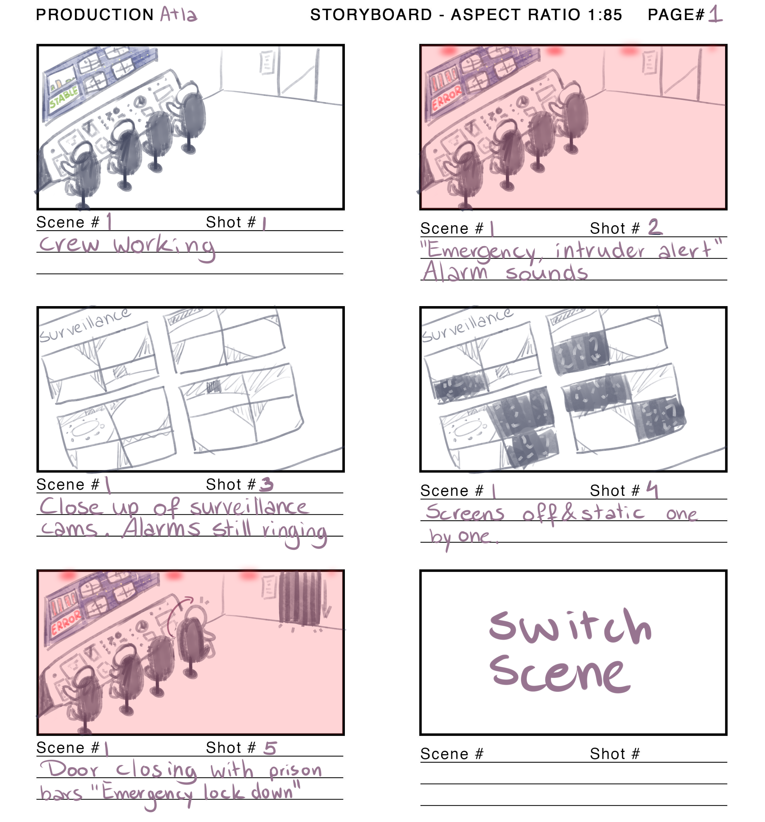
Demonstratie
https://we.tl/t-wyLTTqpe3p
Introweek game op de eerste dag
Je kent niemand in je groep nog
Geïsoleerd in je kamer (metaforisch)
Notes:
Lars, tijdens demonstratie:
De isolatie van het alleen zijn in het spel en het alleen communiceren met je teamgenoten via discord geeft perfect het gevoel weer van hoe het hele jaar gaat zijn voor de studenten dankzij corona.

Slide 7
Onderbouwing Applied goal
“Door middel van chaos en puzzels medestudenten van HKU elkaar beter leren kennen als persoon, en zich thuis voelen op HKU”
Doordat de studenten met elkaar moeten communiceren om verder te komen in het spel.
Door de hoeveelheid elementen die niet gerelateerd zijn aan de puzzel krijg je chaos.
Notes:
Amber

Slide 8
Ontwerpkeuzes
Gameplay (Plezier, structuur opbouw)
Art (Duidelijke puzzel vormgeving)
Narrative (Verhaal en lore)
Usability (Kleurenblind)
Notes:
Tom

Slide 9
Technische uitdagingen en oplossingen
1. In 3D werken met weinig ervaring
2. Material importing vanuit blender naar Unity
3. Getallen en letters invoeren op een keypad zonder overlay UI
4. Online samenwerken
5. Mooie schematische scenes maken
1. Veel uitproberen en van fouten leren
2. Nieuwe materials in Unity maken
3. Gebruik maken van raycasting
4. Dagelijks een meeting
5. Postprocessing en lighting
Notes:
Tom

Slide 10
Vragen?
Notes:
Tom

Slide 11
THANKS!
Please keep this slide for attribution
Notes:
Amber

